Slide 1
公安管理项目进度汇报
项目进度
问题改进
下周计划
Illustration
第四周工作汇报
G1汇报人：于佳斌

Slide 2
CONTENTS
目录
01
02
03
项目进度
问题改进
下周计划
Job profile
Problems in work
Future work plan

Slide 3
公安管理项目进度汇报
Part . 01
ONE
项目进度
Job profile

Slide 4
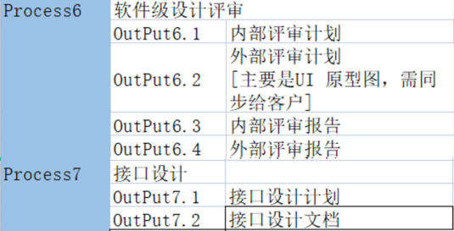
公安管理项目进度汇报
上周总体计划
Part . 01
上周任务总结：完成了Part6全部任务
完成了7.1接口设计计划(Part7)

Slide 5
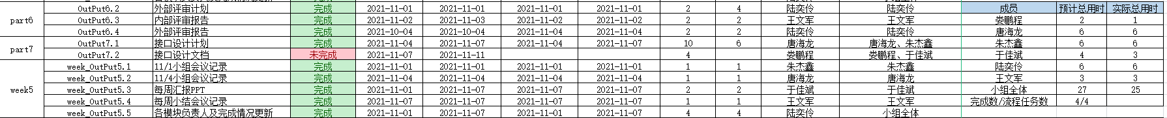
公安管理项目进度汇报
上周任务完成情况
Part . 01
完成了上次未完成的任务，因时间及任务安排问题任务未全部完成
总任务 | 已完成 | 未完成
5 | 4 | 1

Slide 6
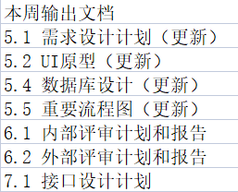
公安管理项目进度汇报
Part . 01
详情见输出产物表格

Slide 7
公安管理项目进度汇报
Part . 02
TWO
问题改进

Slide 8
公安管理项目进度汇报
Part . 02
上周存在问题及解决方案

Slide 9
公安管理项目进度汇报
Part . 03
THREE
本周计划
Future work plan

Slide 10
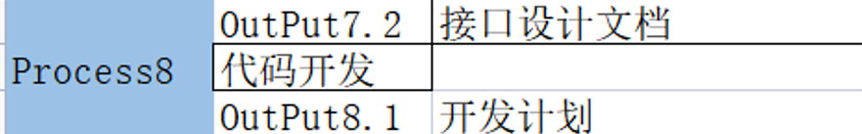
公安管理项目进度汇报
本周总体计划
Part . 03
完成part7接口设计文档，开始8.1开发计划

Slide 11
公安管理项目进度汇报
本周任务安排
Part . 03
将上周未完成的任务完成，同时进入新的内容

Slide 12
公安管理项目进度汇报
Part . 03
Gitee仓库
https://gitee.com/lou-pengcheng/ndky_cx_pm_g1.git

